Slide 1
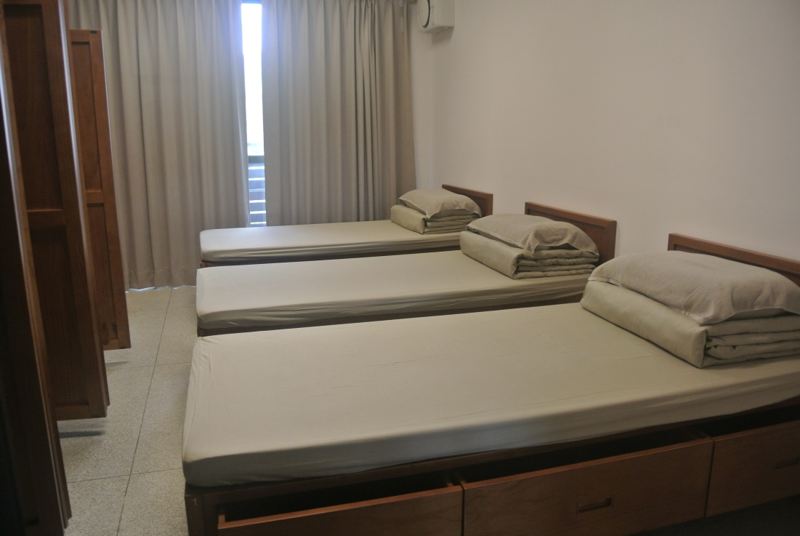
禪悅書苑 Chanyue House
樓層簡介&入住須知

Slide 2
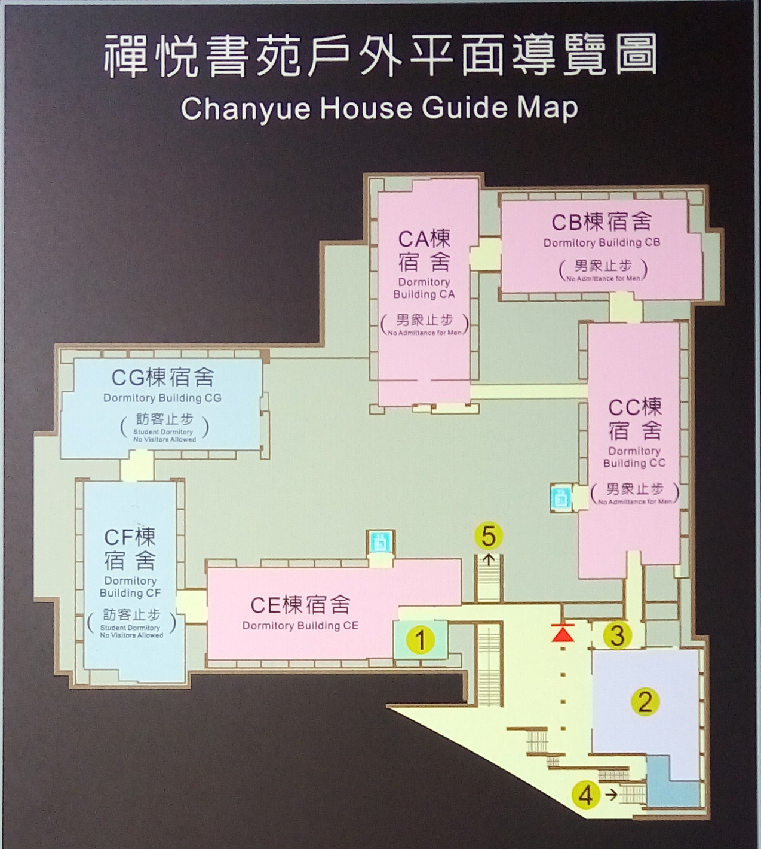
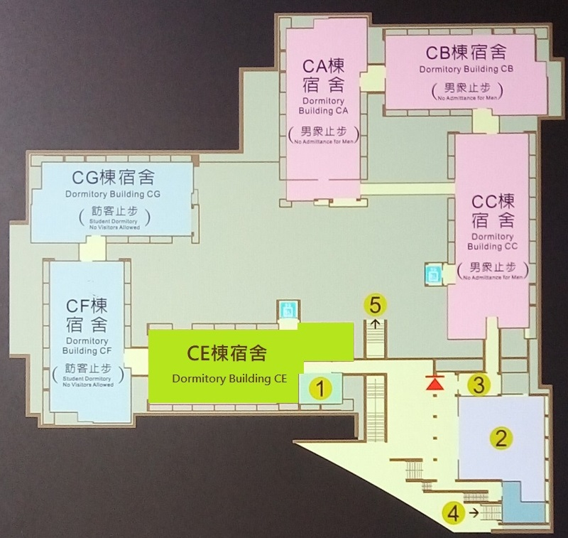

一、整體介紹
粉色區塊：女眾住宿區
藍色區塊：男眾住宿區
本活動住宿區為
CE棟3~6F活動住宿區
男眾為3F
女眾為4F~6F
請男女眾勿跨區使用
主要出入口

Slide 3
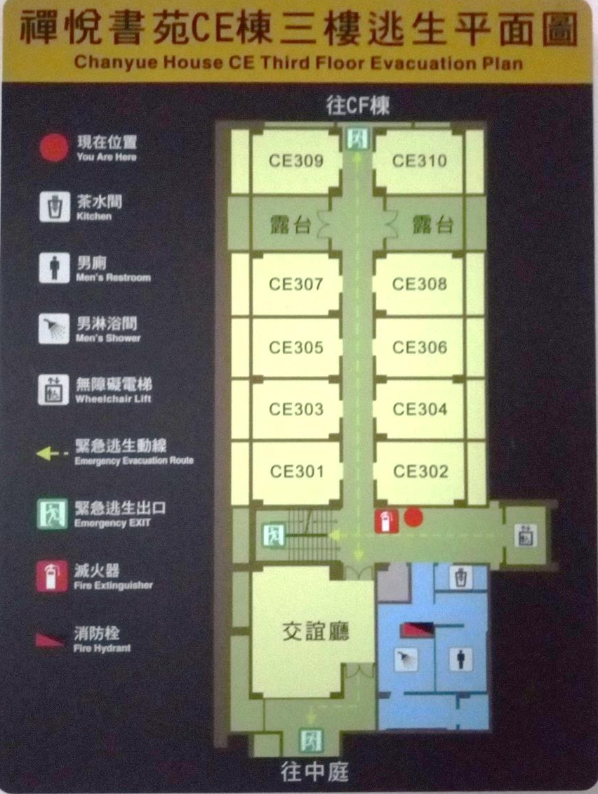
二、活動住宿區CE棟格局概介
房間
每層樓提供10~12間房
電梯
茶水間
洗衣間/掃具工具間
(浴室後方)
CE4F為主要出入口
浴室
廁所
洗衣間/工具間

Slide 4
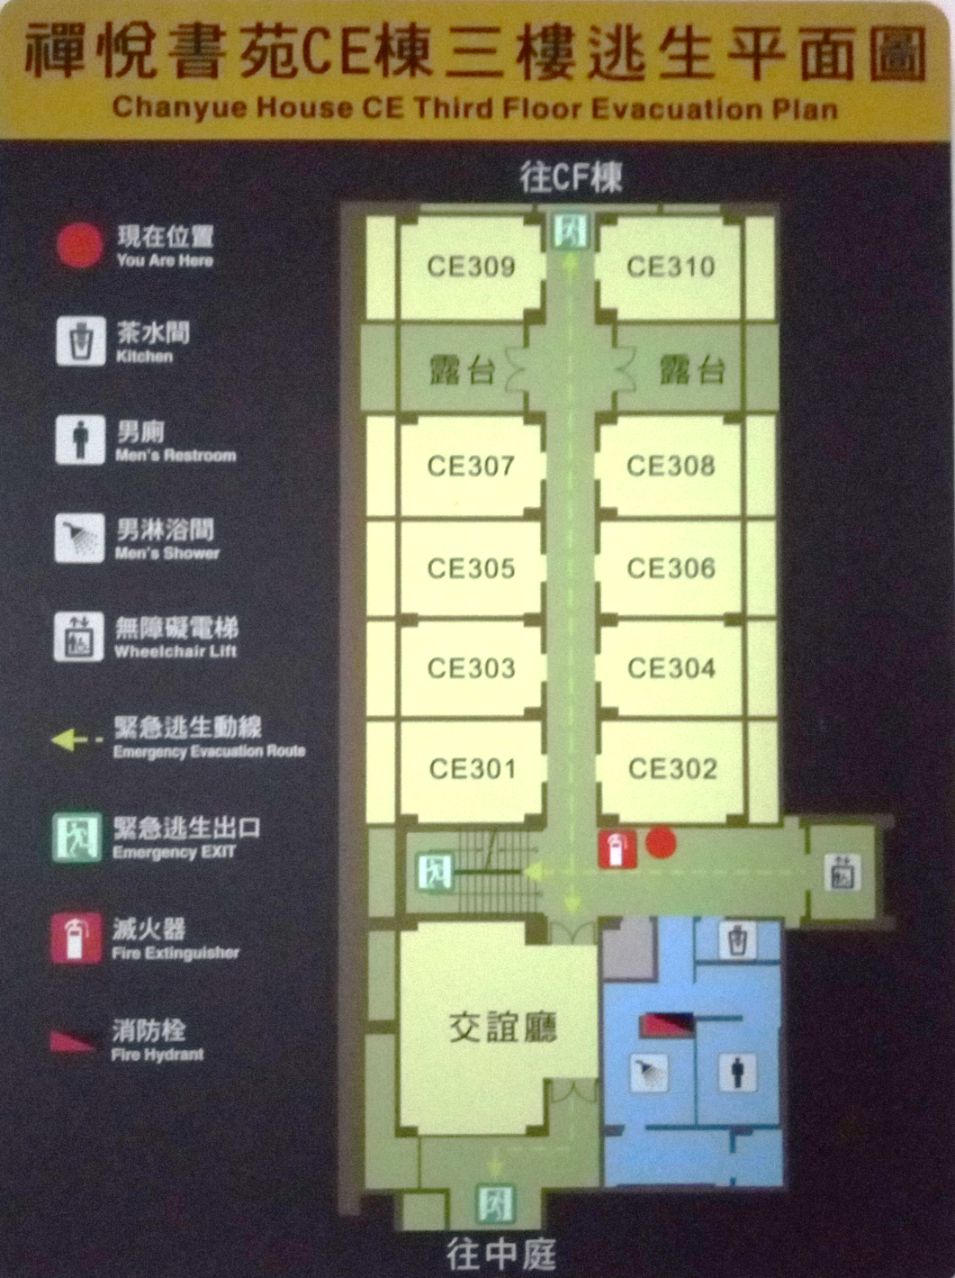

三、進出動線
男眾/
動線1：
→走室內樓梯至CE4F
→從離垢地櫃台之出入口進出
動線2：
→走出3F交誼廳對外門
→再由戶外梯上4F
CE棟3F的住眾

Slide 5
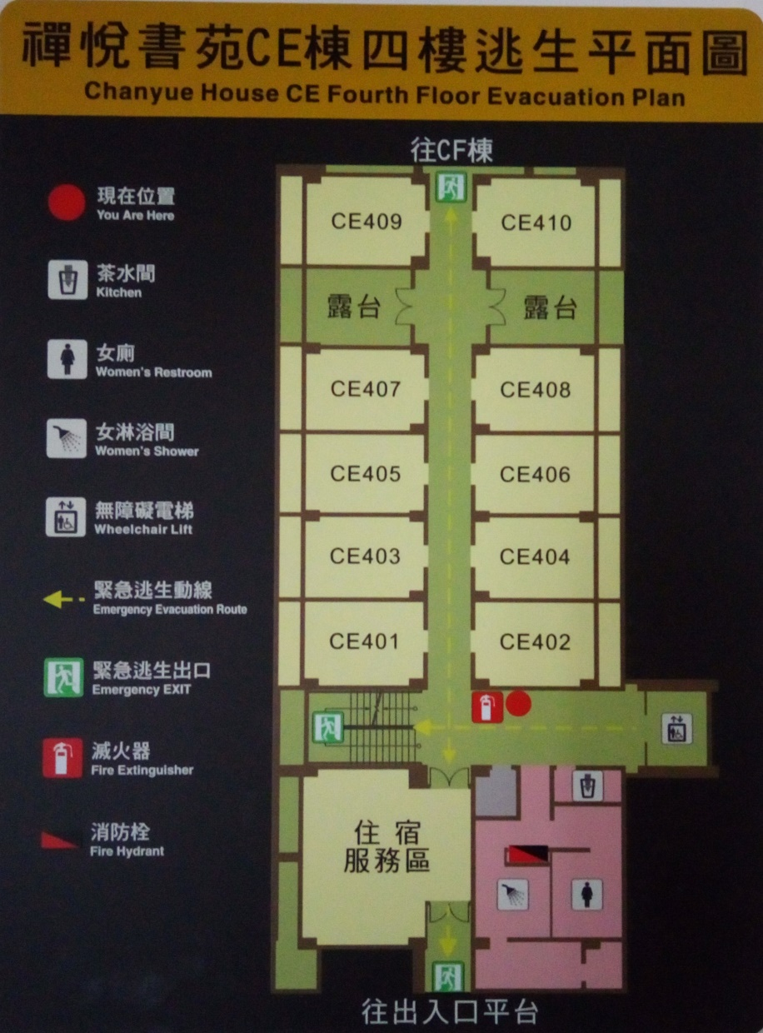
4F~6F女眾
可直接走樓梯至CE4F→從離垢地櫃台之出入口進出
男女眾請注意:
CF棟為固定住戶住宿區，請勿進入

Slide 6
四、入住須知
禁止攜帶葷食、抽煙、吸毒、賭博、喝酒及嚼食檳榔。
個人食物、飲品、水杯請放於各樓茶水間前長條桌上，不帶入房內。
護念他人，請保持輕聲細語。
客房配備，請勿隨意搬移或併床。
請愛惜公物。
貴重物品，請自行保管，本校不負保管之責。
鑰匙/房卡，若有遺失，酌收工本費350元。

Slide 7
